Slide 1

微信生日提醒小程序
工作汇报
---啊对对队
汇报人：陈佳

Slide 2
目 录
CONTANTS
工作概述
2
数据描述
1
Work review
Data description
3
项目规定
4
项目总结
Project Specification
Project Summary

Slide 3
工作概况
Work review

Slide 4
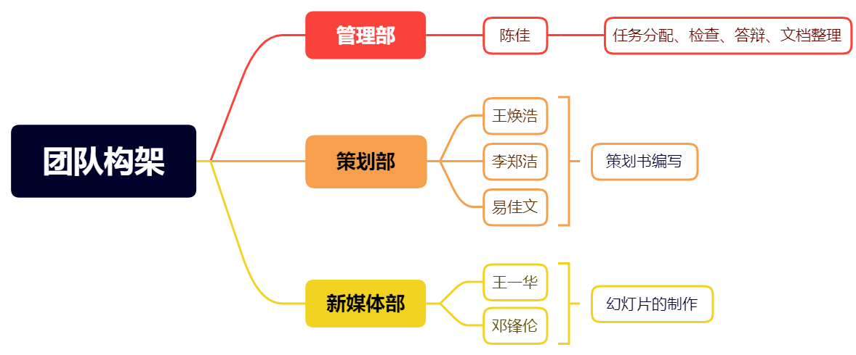
团队构架

Slide 5
前期工作
需求方：文软公司
需求说明：优先满足文软公司项目策划部的需求
双方约束：项目需求双方确认后，出现 中途需求发生变更则文软公司需及时告知开发方，若因文软公司原因引入的需求变更造成开发方工作量的大幅增加，具体交稿时间及经费双方另行协商。若需求变更引入的工作量不大，开发方应尽量配合
项目前：对工作量、预计花费时间进行评估
项目期间：定期告知需求方任务完成情况
项目后：对工作进行总结、项目完成质量进行评估

Slide 6
项目背景
目的
背景
此系统为微信用户群组生日提醒小程序，主要功能为在微信用户在提前设置其好友生日的前提下，在好友生日的前一周提醒设置用户好友生日，在此前提下，用户还可建立群组并邀请其他微信用户以用于提醒多位用户
微信用户群组生日提醒系统是由文华软件技术有限公司和啊对对队产学合作项目，项目由文华有限技术公司提出，由啊对对队承担研发任务。
Notes:
开发方：啊对对队团队 用户：微信用户 WCBR：微信生日提醒系统 文软：文华软件技术有限公司

Slide 7
项目目标
使系统：
工作管理信息能够规范录入
任务信息流向可以选择、可依据轻重排序
可以设定信息提醒

Slide 8
详细功能设计
本系统下有系统管理四个子功能：
1
2
3
4
用户管理
群组管理
消息提醒管理
特别关心管理

Slide 9
详细功能设计
1、用户管理
用户管理下分为获取用户微信认证、微信用户信息登入数据库，修改用户信息资料。
2、群组管理
群组管理下分为建立群组、加入群组、邀请成员、管理成员、管理群组。用户是可以创建群组、加入群组。群组中的群主或管理员是可以设置普通群成员是否可以邀请用户，只有群主和管理员有管理成员、管理群组的功能。
3、消息提醒管理
消息推送下分为推送群组内生日提醒、推送特别关心生日提醒。群组内生日提醒：系统会自动获取群成员的生日信息，如果有群成员当天过生日，就会对所有群成员发布公告，提醒群成员。推送特别关心生日提醒：系统会自动获取用户特别关注用户的生日信息，如果特别关心列表中有人过生日，系统会给用户发来提醒短信。
4、特别关心管理
用户可以对自己的特别关心列表进行增加、修改、管理等操作。

Slide 10
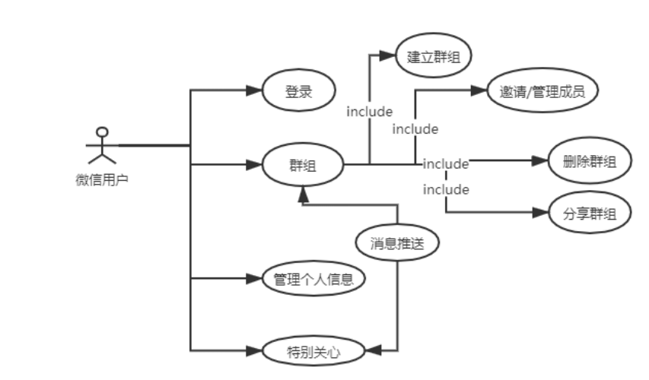
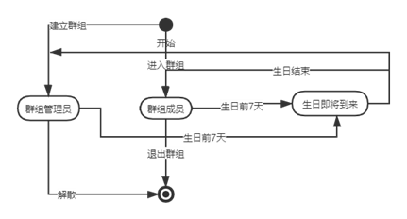
项目UML图
系统用例图
状态图
Notes:
系统用例图：一个参与者，九个实例，群组包含四个实例，建立群组…..,消息推送到群组或特别关心
状态图：一共有五个状态，一个初态一个终态，还有群组管理员…...,开始出发有两个事件，建立群组成为群组管理员，进入群组成员群组成员，管理员和成员都在生日前7天时到达状态生日即将到来，后过生日结束事件，经历管理员解散或成员退出群组事件后到达终态

Slide 11
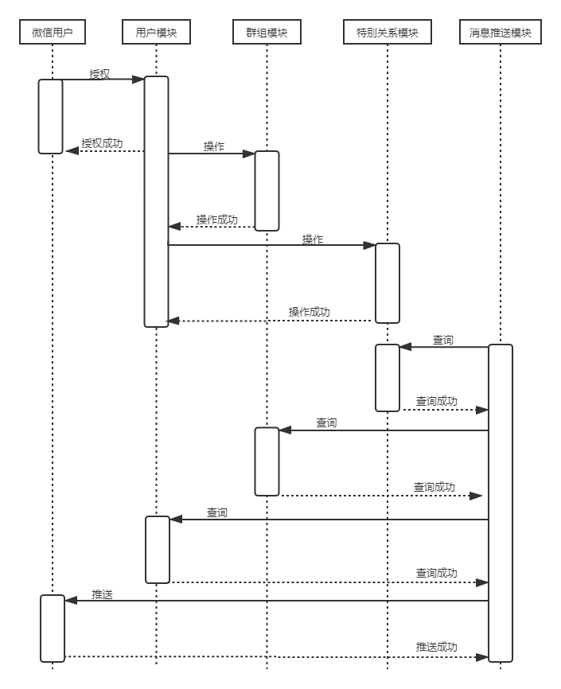
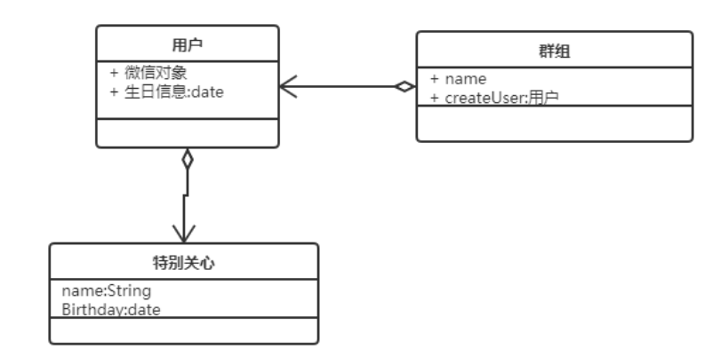
项目UML图
类图
核心模块顺序图
Notes:
类图：有三个类，中间都是各类的属性，用户类与群组类是聚合关系，群组类是整体，用户类是部分，群组类包含用户类，用户类与特别关系类也是聚合关系，用户类包含特别关系类
核心模块顺序图：五个对象元素，（纵向虚线：生命线，其上的矩形，叫激活，表示一个对象执行一个动作所经历的时间段；实心实线箭头：同步消息，虚线：返回同步消息）

Slide 12
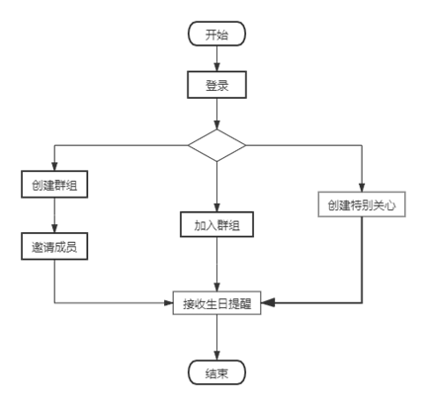
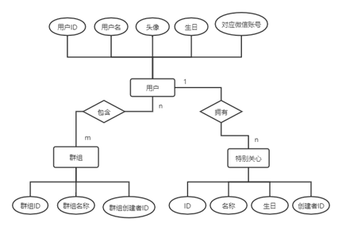
系统流程图
E-R图

Slide 13
数据描述
Data description

Slide 14
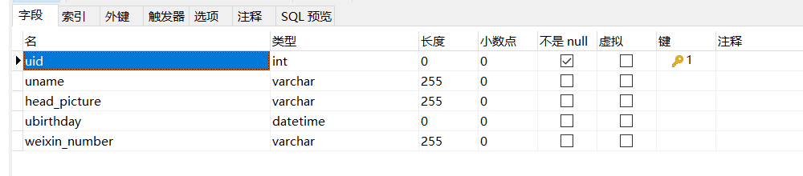
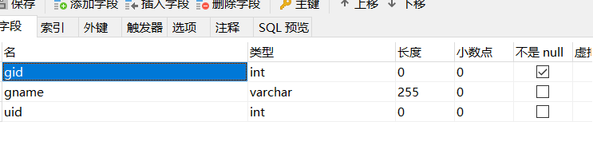
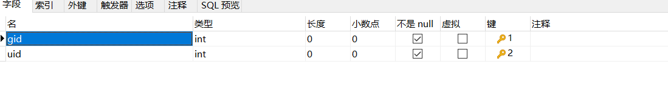
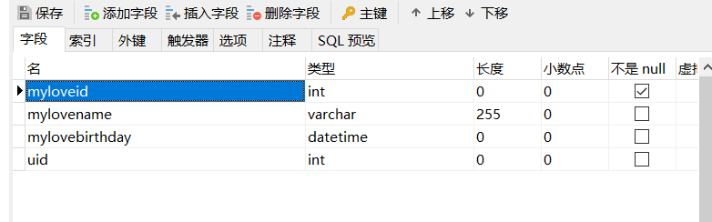
数据描述
用户表
群组表
1
3
群组成员表
我的特别关心表
2
4

Slide 15
项目规定
Project Specification

Slide 16
开发技术规定
系统功能页面的分辨率为1920*1024
开发语言采用CSS、Java、json语言
标题文字
系统采用MVC架构，即业务模型/用户界面/控制器架构

Slide 17
运行环境规定
设备
客户端
内存：512M以上。
CPU：主频1.6G以上。
操作系统：Windows Xp。
浏览器：Internet Explorer 6.0以上。
服务器端
内存：2G以上。
CPU：主频2G以上。
操作系统：Windows Server 2003。
硬盘：120G以上。
支撑软件
客户端
后台数据库采用MySql。
Web服务器采用Apache。

Slide 18
项目总结
Project Summary

Slide 19
SWOT分析
优势(S) ①满足小团体要求，实现提醒生日功能,避免小团体忘记生日的尴尬 ②本团队组织架构明确，能高效完成用户需求 | 劣势(W) ①应用场合较少，适用性较低 ②目前团队处于初建阶段，若用户需求增加或改变，可能不能满足用户要求
机会(O) ①学校支持，支持大学生创新创业 ②系统发展空间大，未来能进一步发展 | 威胁(T) 该系统基于微信小程序进行开发，未来发展会有一定限制

Slide 20
谢谢观看

